Slide 1
Фитнес - центр
Воронежский государственный университет
Кафедра обработка изображений и машинное обучение
Дмитриев В.В. гр. 2.1
Кошелев Е.В. гр. 2.1
Козлов Д.Д. гр. 2.1

Slide 2
Распределение обязанностей
Козлов Дмитрий: Техническое задание, диаграммы последовательностей, активностей, взаимодействий, развертывания, состояний, тестирование
Дмитриев Владислав: Проект Miro, GitHub, Back-end, Front-end, демо-видео
Кошелев Евгений: Отчетный документ по ролям, оформление курсовой работы, диаграмма прецедентов, классов, объектов, презентация проекта

Slide 3
Введение
Много существует подобных приложений, но в большинстве случаев они ориентированы на работу с клиентами. Это мы изменили в своем приложении, увеличив функционал для работы сотрудников клуба, тем самым обеспечив им возможность работать вне центра

Slide 4
Постановка задач
Цель выполнения проекта: создать веб-приложение, которое позволит:
• Авторизации на сайте сотрудников центра
• Администраторам добавлять новых клиентов и сотрудников, а также редактировать их профили,

Slide 5
Постановка задач
• Регистрацию и авторизации на сайте клиентов
• Клиентам узнать расписание тренировок и выбрать тренера, записаться на индивидуальные и групповые тренинги, отслеживать загруженность тренера на выбранное время

Slide 6
Анализ предметной области
Плюсы подобных систем:
Возможность регистрации и авторизации на сайте клиентов
Возможность узнать расписание тренировок и выбрать тренера
Возможность записи на индивидуальные и групповые тренинги
Возможность просмотра информации о фитнес-центре

Slide 7
Анализ предметной области
Минусы систем:
Ориентированы только на работу с клиентами
Нельзя узнать загруженность

Slide 8
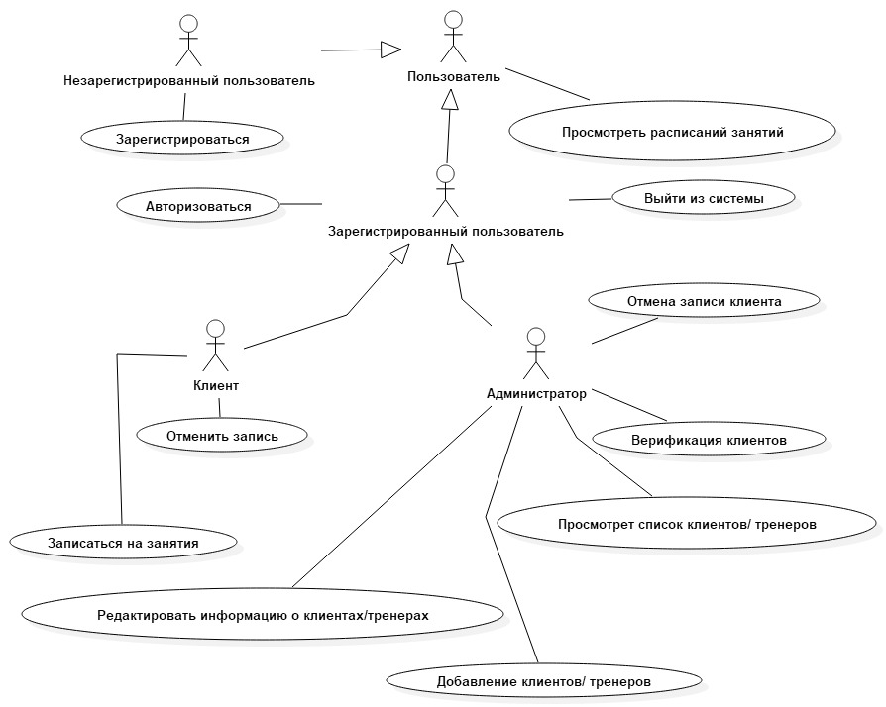
Диаграмма прецедентов

Slide 9
Технологии
Наше приложение представляет из себя веб – приложение
Использовали:
HTML
Python ( Фреймворк Flask)
СУБД: SQLite

Slide 10
Функциональное тестирование
Сценарии:
Регистрация нового пользователя
Авторизация
Запись на занятие
Добавление пользователя
Редактирование информации о клиентах
Удаление пользователя
Выход из системы

Slide 11
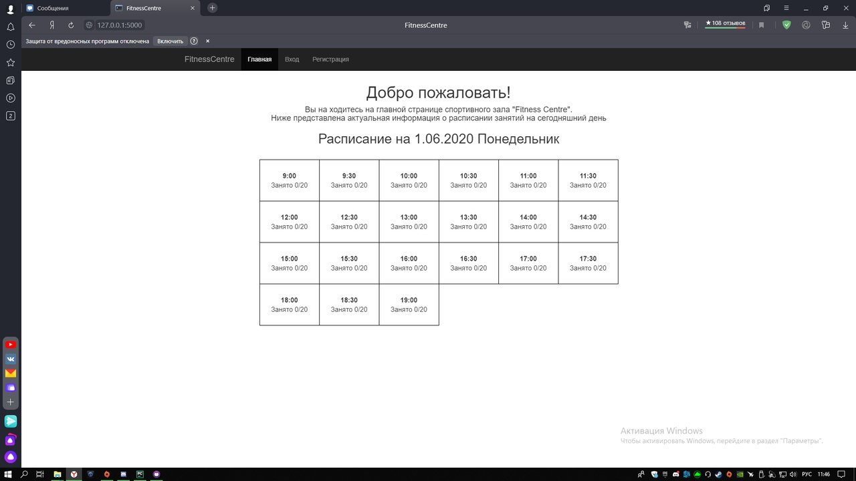
Реализация
Главный экран

Slide 12
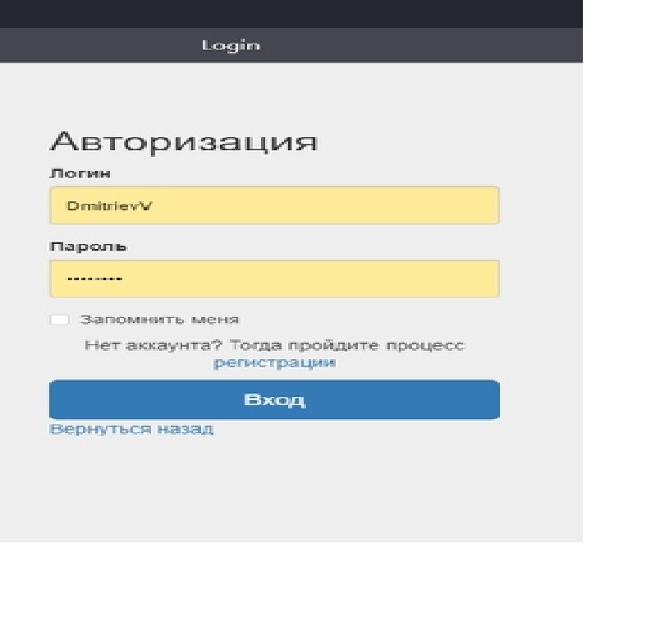
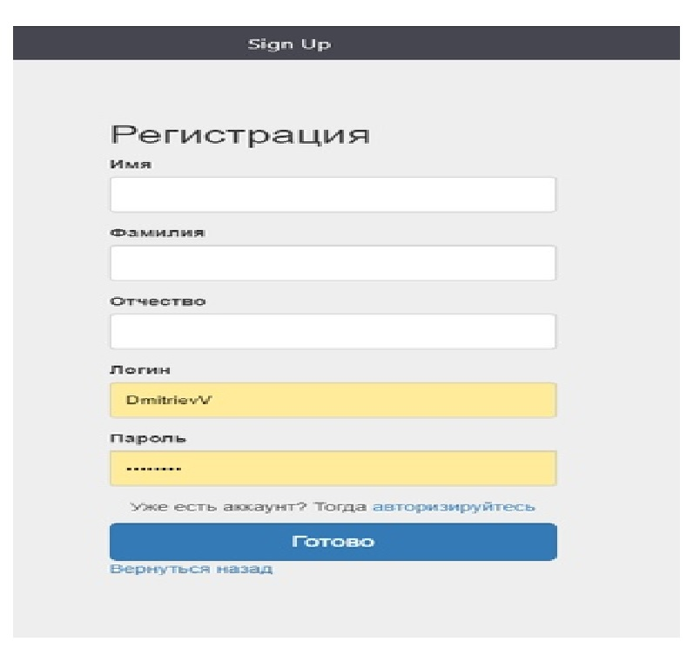
Реализация
Авторизация/регистрация

Slide 13
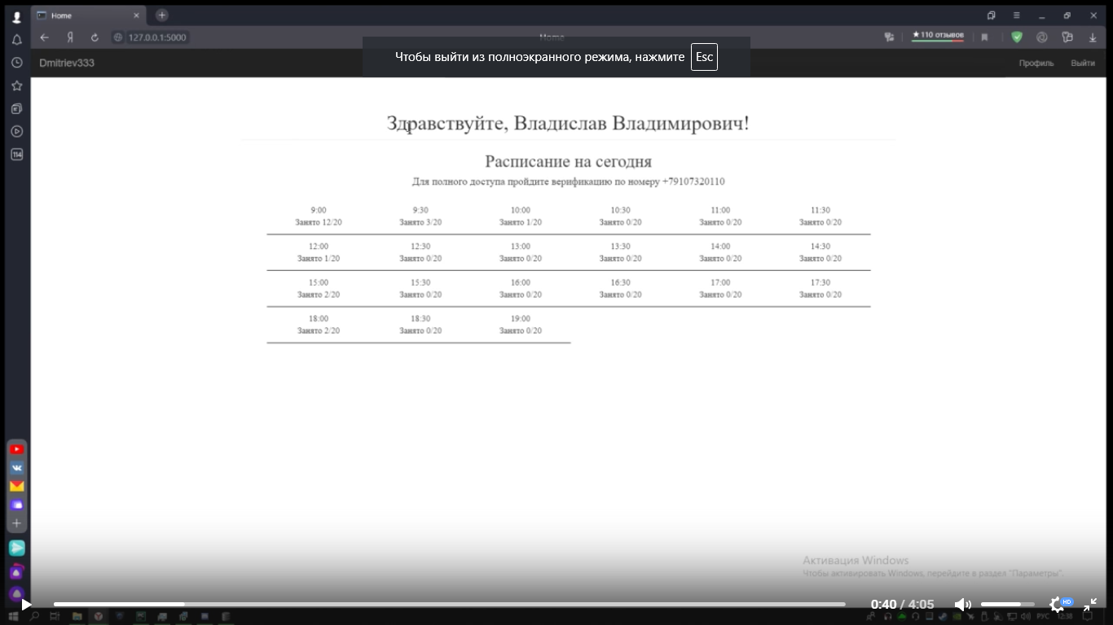
Реализация
Домашняя страница не верифицированного пользователя

Slide 14
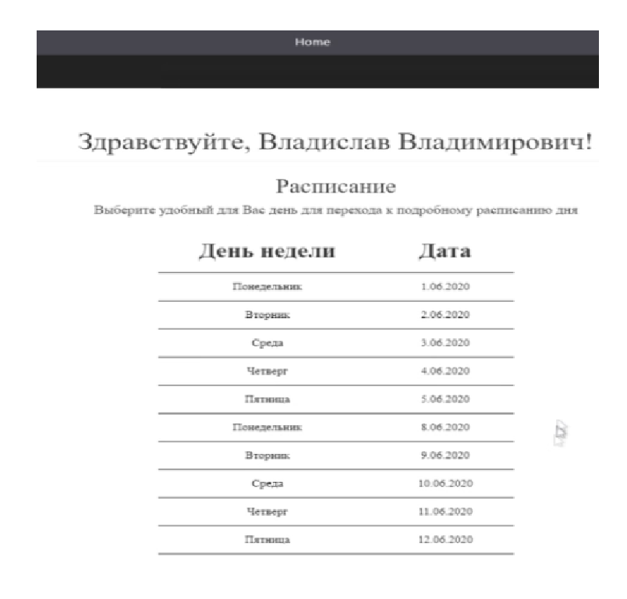
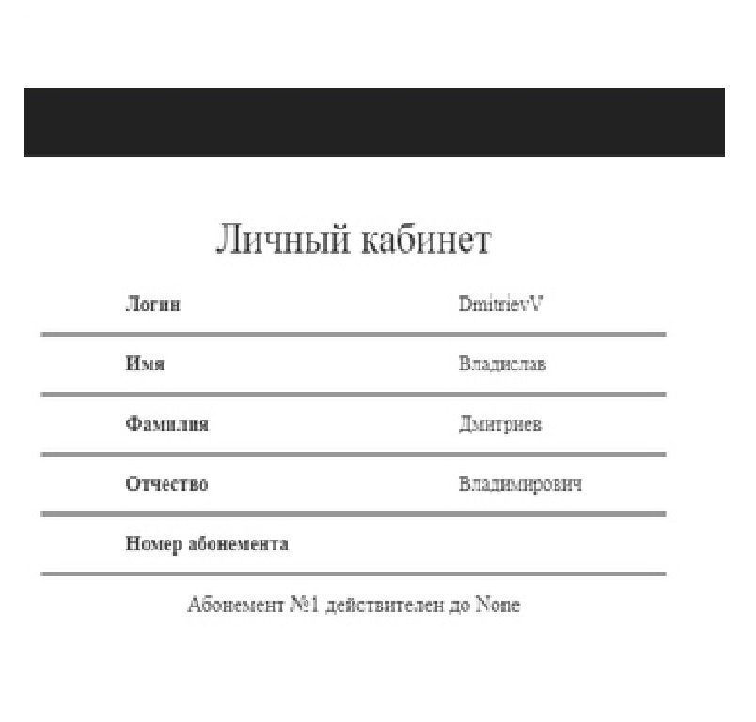
Реализация
Домашняя страница и личный кабинет пользователя

Slide 15
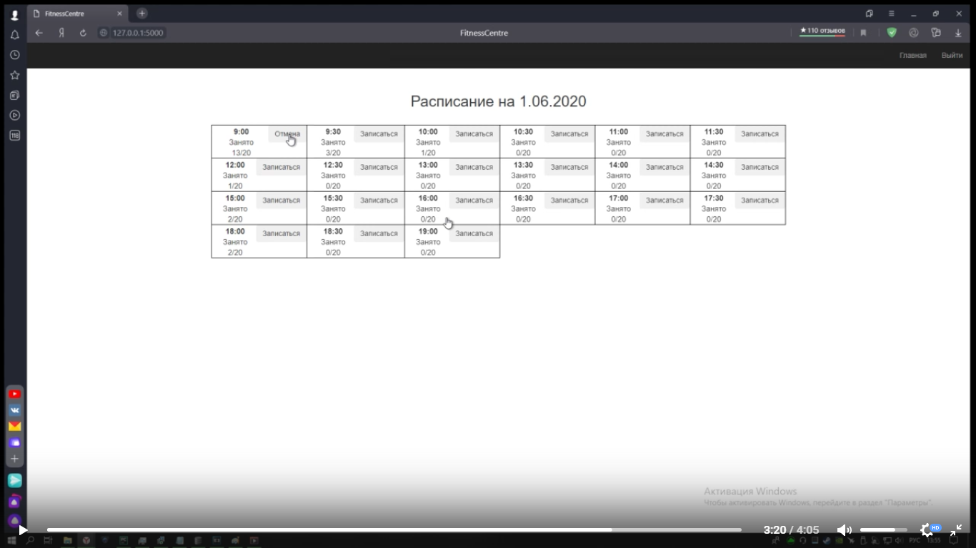
Реализация
Запись/отмена

Slide 16
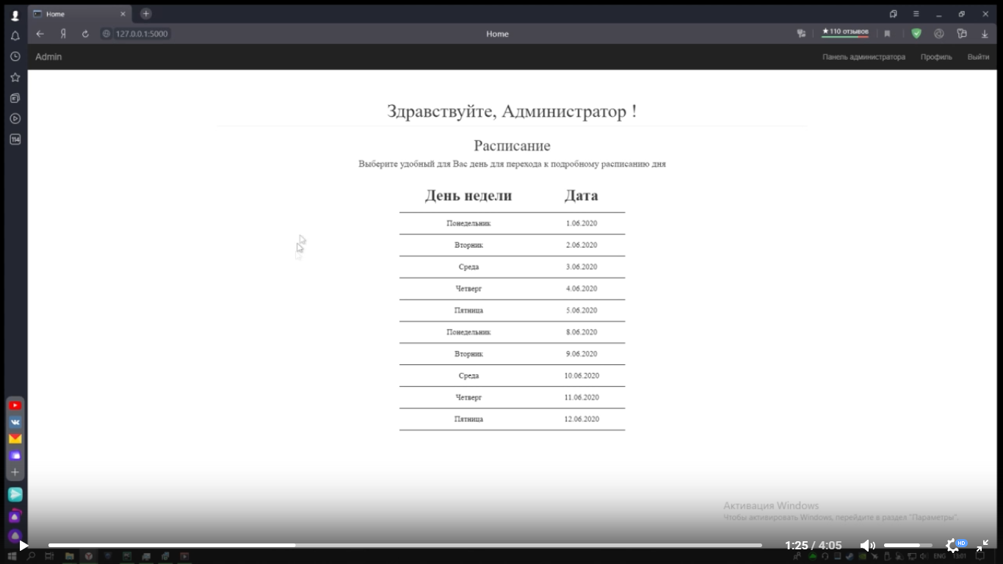
Реализация
Домашняя страница администратора

Slide 17
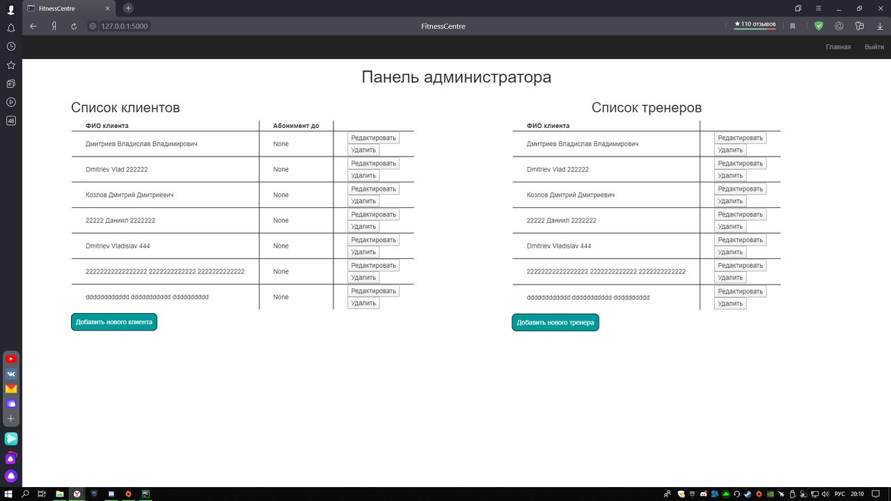
Реализация
Панель администратора

Slide 18
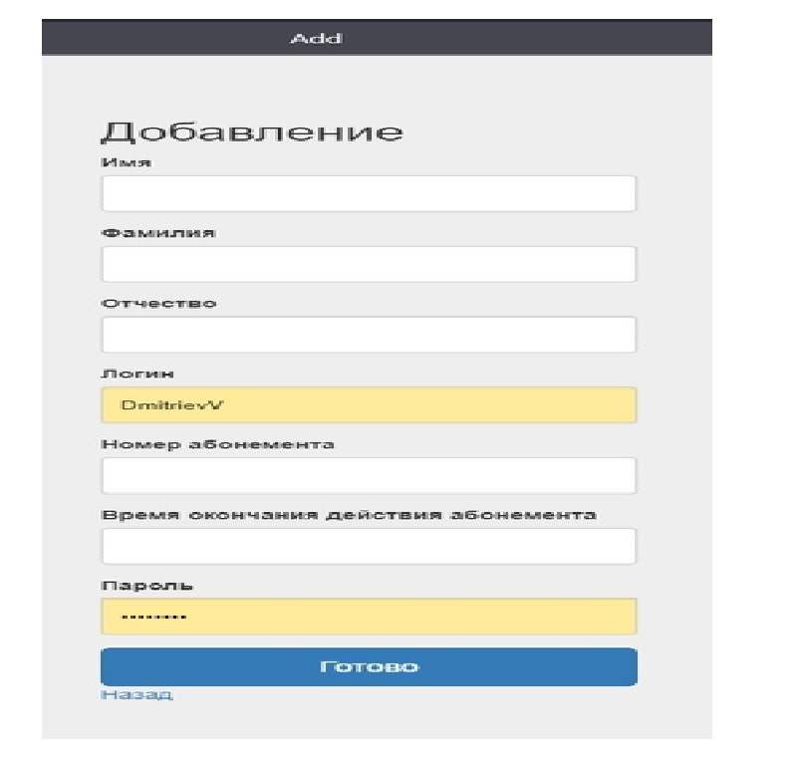
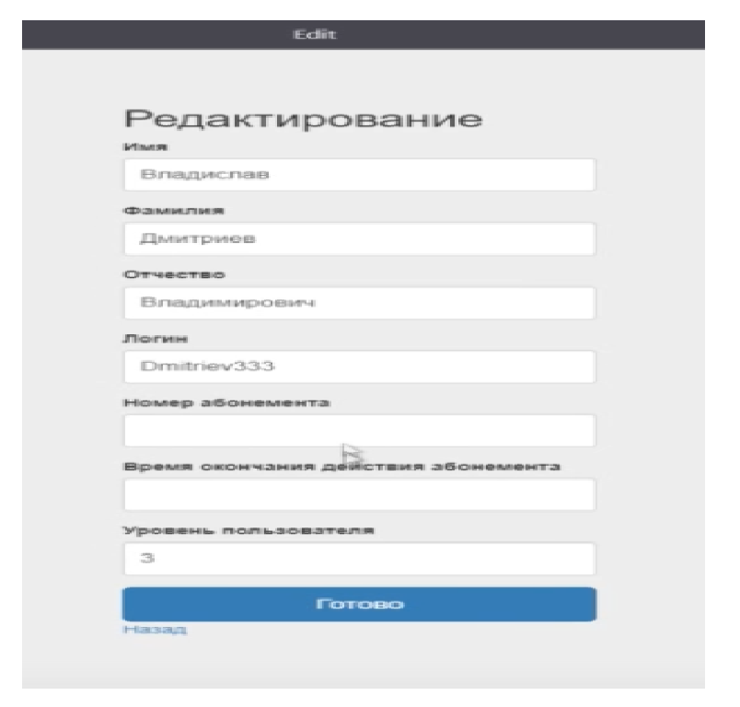
Реализация
Добавление/редактирование

Slide 19
Вывод
Основные задачи, поставленные нами выполнены

Slide 20
Планы на будущее
Добавить функционал тренера
Добавить систему оплаты через интернет
Добавить возможность общения
Добавить для администратора возможность редактировать расписание
Добавить возможность записи на онлайн тренировки

